Slide 1



第1章
数据库系统概述
主讲人：XXX
微课视频
SQL Server
原理与应用

Slide 2

start
本章导读
本章导读
在当今信息时代，80%以上的计算机应用都集中在数据处理方面。数据处理的重要环节是数据管理，数据管理的重要技术是数据库技术。数据库已经成为日常生活和工作的一部分，几乎所有的信息管理系统都构建在数据库系统之上。数据库已成为现代信息社会的基石，是发展人工智能与大数据的底层技术，其使用频度和规模已成为衡量国家现代化的重要指标。

Slide 3

内容安排
01.
数据库技术概述
02.
数据模型
03.
数据库系统结构
04.
数据库设计

Slide 4

PART 01
数据库技术概述

Slide 5
01
数据与信息
数据
数据是指描述和记录客观事物的物理符号（能被计算机存储和识别的数字化符号）。描述事物的物理符号有多种表现形式，如文本、图像、声音、视频等。数据既能描述客观事物，如一本书的名称、作者、定价等内容；也能描述抽象事物，如设计思想、设计蓝图。
数据是数据库中存储的基本对象，用型（Type，数据类型）和值（Value，数据值）来表征。型是指对数据结构及其属性的说明，值是型的一个具体值，举例如下。
记录型：学生(学号 char(8),姓名 char(6),性别 char(2),年龄 tinyint,系别varchar(20))。
记录值：('210201','李欣', '女',23, '财务会计系')。
注意：数据与其语义是密不可分的，数据的语义是可以人为解释的，同一数据可能有不同的含义。如某一数据记录值(航天,85,3)可以表示某人的姓名、成绩和名次等内容，也可以表示2020年中国航天领域的航天器、入轨总数和世界排名等内容。
信息
信息是数据所包含的实际意义，是人们对客观世界的直观描述，用来传递一些有用的知识、消息，或者是对计划、决策、控制等具体行为产生影响的数据。具体地说，那些可能影响人类的行为，具有潜在或明显的实际应用价值的数据才是信息。信息的主要特征包括可传递性、可感知性和可管理性。
比较
数据与信息既有区别又有联系。数据是信息的载体或符号表现形式，信息是数据的内涵与语义解释。数据是彼此独立的、未经加工的原始素材，信息是关联数据的集合和数据处理的结果。同一数据可以有不同的信息解释含义，而同一信息也可以有不同的数据表现形式。

Slide 6

02
数据处理与信息处理
数据处理
数据处理也称信息处理，是指将数据转换成信息的过程，是对数据的搜集、加工、分类、存储、统计、检索和传输等一系列活动的总称。数据处理的目的是从大量的、可能杂乱无章的或难以理解的数据出发，根据事物之间的固有联系及其运动规律，采用分析、推理、归纳等手段，推导出对人们有价值、有意义的信息。数据是原始事实，而信息是数据处理的结果。
数据是原始事实，而信息是数据处理的结果。
数据管理
数据管理也称信息管理，是利用计算机硬件和软件技术对数据进行分类、组织、编码、存储、检索、维护的过程，其目的是有效地发挥数据的作用。数据管理是数据处理的核心环节和首要问题。

Slide 7
03
数据管理技术发展
 | 人工管理阶段 | 文件系统阶段 | 数据库系统阶段 | 高级数据库技术阶段
时 间 | 20世纪50年代中期以前 | 20世纪50年代中后期 | 20世纪60年代中后期开始 | 20世纪70年代中期以来
背 景 | 硬件方面没有外存储器软件方面没有操作系统 | 硬件方面有外存储器软件方面有操作系统 | 硬件方面出现了大容量存储设备，计算机管理数据的规模不断扩大。 | 数据库技术已经与网络通信技术、面向对象技术、人工智能技术等融合在一起
典型特征 | 数据不能被保存；数据依赖应用程序，应用程序管理数据；数据不能被共享，即不同程序不能直接交换数据。 | 数据保存在磁盘上；文件管理数据；数据共享性差，数据冗余度大；数据独立性差。 | 数据结构化；数据由数据库管理系统统一管理；数据的共享性高；数据独立性高。 | 分布式数据库系统、面向对象数据库系统、智能型知识数据库系统、多媒体数据库系统等

Slide 8
04
数据库系统的组成
数据库
数据库（Database，DB）是指建立在计算机内的，可长期存储的、有组织的、可共享的相关数据集合。简单地说，数据库就是管理数据的仓库，其中包含的数据具有结构化、独立性高、共享度高、冗余度小、数据间联系密切的特点。
数据库管理系统
数据库管理系统（Database Management System，DBMS）是一种操纵和管理数据库的大型系统软件，负责建立、使用、管理、控制和保护数据库。DBMS是数据库系统的核心，提供了访问数据库的各种方式，如数据定义语言、数据操纵语言、数据控制语言和数据库的维护，以保证多用户共享环境下的数据安全性、完整性、并发控制及数据库恢复能力。
数据库应用系统
数据库应用系统是基于数据库管理系统的应用软件。在计算机应用领域，用户实际面对的数据库系统是一套基于数据库管理系统的应用软件。
数据库管理人员
数据库管理人员（Database Administrator，DBA）是一个负责设计、开发、维护和使用数据库的人员，这个职位对不同的人意味着不同的意义。

Slide 9

PART 02
数据模型

Slide 10
02
数据模型的背景
三个世界的划分
现实世界 | 信息世界 | 数据世界
个体 | 实体 | 记录
特性 | 属性 | 数据项
总体 | 实体集 | 数据或文件
个体间的联系 | 实体间的联系 | 数据间的联系
客观事物及联系 | 概念模型 | 逻辑或物理模型

Slide 11
01
数据模型的背景
实体联系的类型
一对一联系
如果对于实体集A中的每一个实体，实体集B中至多有一个（也可以没有）实体与之联系，并且对于实体集B中的每一个实体，实体集A中至多有一个（也可以没有）实体与之联系，则称A与B具有一对一联系，记为1:1。例如学生与学号，图书与ISBN，国家与总统。
一对多联系
对于实体集A中的每一个实体，实体集B中有多个实体与之联系，并且对于实体集B中的每一个实体，实体集A中至多只有一个实体与之联系，则称A与B据有一对多的联系，记为1:n，例如学校与学生，公司与职员，省与市。
多对多联系
对于实体集A中的每一个实体，实体集B中有多个实体与之联系，而对于实体集B中的每一个实体，实体集A中也有多个实体与之联系，则称A与B具有多对多的联系，记为m:n。例如教师与课程，学生与课程，学生与教师。

Slide 12
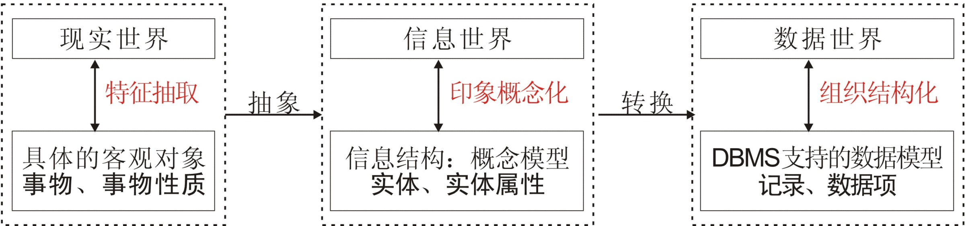
02
数据模型的背景
数据模型的演化
首先把现实世界中客观事物的本质特征抽象为概念化的信息世界（概念数据模型），然后将信息世界转换为DBMS支持的数据世界（逻辑数据模型和物理数据模型），实现现实世界的数据化。

Slide 13
02
数据模型的要素
数据结构
数据结构
数据结构是数据模型中实体对象的组织结构及其组织规则的集合。数据结构是对系统静态特征的描述，主要描述数据本身的类型、内容、性质（如关系模型中的域、属性、关系等），以及数据间的联系（即数据之间是如何关联的，如关系模型中的主码、外码等）。此外，数据结构还必须定义基本数据项在构造大单位数据时的组织结构及其规则。
数据操纵
完整性约束
数据操纵
数据操纵是对数据模型中实体对象的操作类型及其操作规则的集合。数据操纵是对系统动态特征的描述，主要描述查询和修改（插入、删除、更新）两类操作。数据模型必须定义这些操作的确切含义、操作符号、操作规则（如优先级）和实现操作的语言。
完整性约束
完整性约束是对数据模型中数据及其联系赋予的制约和依存规则的集合。完整性约束是数据模型的数据状态及其状态变化的限定条件，其目的是防止合法用户误操作而输入不符合语义的数据，以保证数据的正确性、有效性和一致性。

Slide 14
03
数据模型的分层
概念数据模型
概念数据模型
是直接面向最终用户、独立于系统的数据模型。它是现实世界到信息世界的第一层抽象，也是现实世界到机器世界的一个中间层次，着重描述数据的语义表达（实体的属性及实体集之间的联系），不考虑数据的组织结构（属性的组织和存储方式）。它是按照用户观点对信息世界的建模，是数据库设计人员和用户之间的交流工具。
逻辑数据模型
物理数据模型
逻辑数据模型
是既面向用户，又面向计算机系统的数据模型。它是现实世界的第二层抽象，着重描述数据的视图结构（形式框架），很少考虑数据的语义表达和最终用户的理解。它是按照计算机系统观点对数据世界的建模，也是用户从数据库中看到的数据模型，是具体DBMS所支持的数据模型。
物理数据模型
不但与具体DBMS有关，还与操作系统和硬件有关。它是对数据的最低层次抽象，着重描述数据在系统内的存取结构，如数据记录及其数据项在系统中的内部表示，以及文件的存储位置、文件的存取策略。每一种逻辑数据模型在实现时都有与其相对应的物理数据模型。

Slide 15
04
逻辑模型的分类
层次模型示意图
基本概念和数据结构
层次模型是用有向（序）树形（层次）结构来描述实体及实体间联系的数据模型。层次模型由节点和连线组成，节点表示实体（记录，每个记录包含若干字段），连线表示父子节点（上下层实体）之间的一对多（1:n）联系。
层次模型的基本条件:
①有且仅有一个节点，没有父节点，这个节点称为根节点。
②根节点以外的其他节点有且仅有一个父节点。
数据操纵与完整性约束
数据操纵与完整性约束
①插入：如果没有父节点就不能插入子节点的值，如新来的教师未分配专业教研室则无法插入到数据库中。
②删除：如果删除父节点，则其相应的子节点也会同时被删除。
③更新：如果要更新某个值，则应该更新所有需要修改的值，以保持数据的一致性。
④查询：只允许自上而下的单向查询，如可以直接查询某课程的基本信息、某教师的基本信息，但不能直接查询某教师的学生信息。
层次模型规定了所有节点的先后顺序，树中父子节点只存在一种联系，任何一个节点只有一条自根节点到达它的存取路径，因此进行数据操纵时，任何一个子节点的值不能脱离其父节点而独立存在，其数据操纵和完整性约束如下。

Slide 16
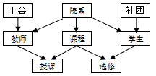
03
数据模型的分类
网状模型模式
基本概念和数据结构
网状模型是用有向网状结构来描述实体及实体间联系的数据模型。同层次模型一样，网状模型也是由节点和连线组成的，节点表示实体集，连线表示实体之间的联系。不过网状模型的节点间可以允许存在两条以上的连线，但是每一条连线只能表示一对多联系。
网状模型的基本条件:
①允许一个以上的节点没有父节点。
②至少存在一个节点有多个父节点。
数据操纵与完整性约束
数据操纵与完整性约束
在网状模型中，每个记录单独存放，所有记录都有一个以其为始点和终点的循环链表。记录之间的联系用指针和链表实现，而每一个联系都处于两个链表中，从而构成导航式数据库。用户在操作数据库时除了指明操作对象外，还要规定存取路径。
①插入：允许插入无父节点的子节点值。
②删除：允许只删除父节点，其子节点仍在。
③更新：只需更新指定记录即可。
④查询：对称结构，查询格式相同。

Slide 17
04
数据模型的分类
关系模型
学生 课程 选修
基本概念和数据结构
学号 | 姓名 | 性别 |  | 课程号 | 课程名称 |  | 课程号 | 学号 | 成绩
2213011001 | 徐同学 | 男 |  | 01 | 计算机基础 |  | 01 | 2213011001 | 90
2213011002 | 卢同学 | 女 |  | 02 | C程序设计 |  | 02 | 2213011002 | 93
2213011003 | 江同学 | 男 |  | 03 | 数据结构 |  | 02 | 2213011003 | 90
2213011004 | 戴同学 | 女 |  | 04 | 计算机网络 |  | 03 | 2213011004 | 89
2213011005 | 华同学 | 男 |  | 05 | 数据挖掘 |  | 03 | 2213011005 | 88
2213011006 | 王同学 | 男 |  | 06 | 数据库技术 |  | 03 | 2213011006 | 90
2213011007 | 吴同学 | 女 |  | 07 | ERP应用 |  | 04 | 2213011007 | 95
关系模型是用关系结构（一组规范化了的二维表格）来描述实体及实体间联系的数据模型。从用户观点看，关系的逻辑结构就是一张没有重复行和重复列的二维表。表中每一行表示实体，每一列表示实体的属性。关系模型既能反映一对一联系，也能反映一对多和多对多对联系。
关系模型的基本条件:
①属性值具有原子性，不可分解；
②每一个属性必须各自有不同的名称，但可以有相同的值域；
③关系中任意两行不能完全相同
④理论上没有行序，列序。
数据操纵与完整性约束
在关系模型中，操作对象和操作结果都是关系（若干元组的集合），操作关系的行为定义为关系语言。关系语言是一种结构化查询语言，结构化查询语言是高度非过程化的语言，查询过程只需给出查询对象，而不必给出怎样查询。

Slide 18

PART 03
数据库系统结构

Slide 19

01
模式与体系结构
模式的概念
模式是基于特定数据模型的一种结构性信息的描述和定义（数据的结构化抽象），也可以理解为模式用于描述同一类事物的数据结构（属性的名称、类型、值域和完整性约束等）及其联系，且模式用于描述数据模型的型（如关系模型的表头），不涉及具体的数据值（如关系模型的表身）。一组具体的数据（值）构成了数据模式的一个实例（模式的具体表现），一个模式可以有许多实例。模式是相对稳定的（数据结构相对不变），是数据结构信息的抽象；而实例是相对变动的（数据值不断变化），是模式特定时刻的数据状态反映。
数据、模式、数据模型三者的关联

Slide 20
01
模式与体系结构
体系结构的概念
用户角度
DBMS角度
数据库系统的结构可以分为单机结构、主从式结构、分布式结构、C/S结构和B/S结构等，这是数据库系统的外部体系结构，简称数据库系统体系结构。。
数据库系统通常采用三级模式结构，这是数据库系统的内部体系结构，通常称为数据库体系结构。

Slide 21
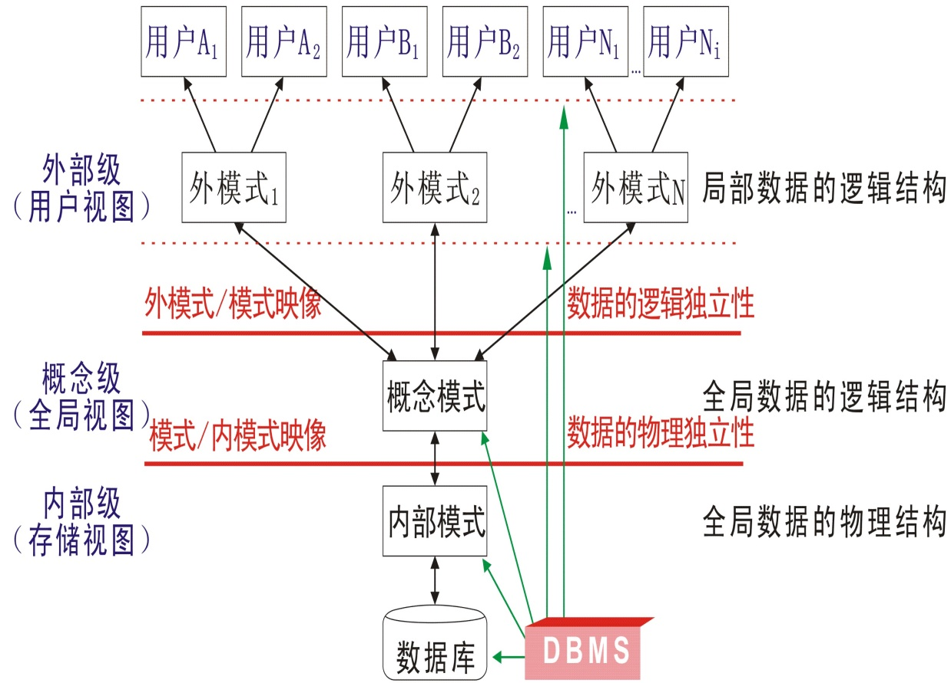
02
三级模式结构和两层映像
外模式
三级模式结构
是对特定用户数据（局部数据）的逻辑结构和特征的描述，是某个或某几个用户看到的和直接操作的用户数据视图 ，是从（概念）模式导出的一个子集。外模式是用户与数据库系统之间的接口，用户对数据的操作实质是对外模式数据的操作。
概念模式
是对所有用户数据（全局数据）的逻辑结构和特征的总体描述，是所有用户的公共数据视图，是所有外模式的集合。概念模式是由数据库设计者对所有用户数据的综合，按照规范化理论构造的全局逻辑结构。概念模式是外模式和内模式的中间环节和隔离层，是保证数据独立性的关键部分。
内模式
是对全体数据的存储结构与存储策略的描述，是全体数据的存储视图（全局逻辑结构变换为物理结构的文件形式），是数据在计算机系统中的内部表示和底层描述。内模式负责定义所有数据的存储结构和存储策略，包括数据项的存储结构、记录的存储方式、文件的组织方式、索引的组织方式、数据的压缩存储和加密与否等。

Slide 22
02
三级模式结构和两层映像
两层映像
外模式/模式映像
外模式/模式映像通常保存在外模式描述中，它定义并保证了外模式与概念模式之间的对应关系。由于应用程序是根据外模式进行设计的，因此，当概念模式（逻辑结构）发生变化时（如新增关系或修改属性的数据类型、取值范围、约束条件等），只要数据库管理员改变外模式/模式映像，就可以使外模式保持不变，对应的应用程序也可保持不变。也就是说，（全局）数据逻辑结构的改变不影响外模式的独立性，从而保证了应用程序间的独立性（数据的逻辑独立性）。
模式/内模式映像
模式/内模式映像通常保存在模式描述中，它定义并保证了概念模式与内模式之间的对应关系。当内模式（物理结构）改变时（如介质和位置的改变、数据库文件的增、删、改、数据库文件属性的变化等），只要数据库管理员修改模式/内模式映像，就可使模式保持不变，因此应用程序也可保持不变。也就是说，数据物理结构的改变不影响外模式的独立性，从而保证了应用程序间的独立性（数据的物理独立性）。

Slide 23

PART 04
数据库设计

Slide 24
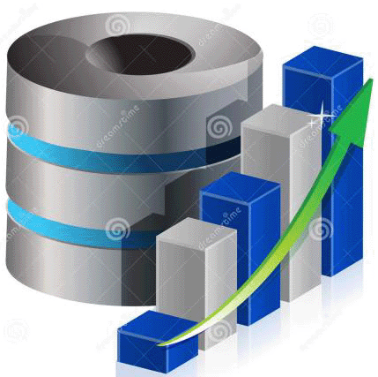
01
数据设计概述
数据库设计概述
数据库设计内容
从内容上看，数据库设计主要包括两方面：一是结构设计（概念设计、逻辑设计和物理设计），也就是设计数据库的框架，包括数据库、表及表之间的联系；二是行为设计（数据库实施），也就是设计访问数据库的应用程序、事务处理等，形成数据库应用系统。
数据库设计步骤
（1）需求分析：全面、准确地了解用户的数据需求、处理需求、性能需求、安全性与完整性要求。需求分析的经典方法是结构化分析方法（自顶向下/自底向上，逐层分解），提供了数据流图和数据字典等工具来进行需求分析，需求分析的主要成果是软件需求分析说明书。
（2）概念设计：将需求分析得到的用户需求进行综合、归纳与抽象，形成一个独立于具体DBMS的概念数据模型（E-R模型）。
（3）逻辑设计：将概念模型（E-R模型）转换为DBMS支持的逻辑数据模型（关系模型，主要是指基表和视图）。
（4）物理设计：确定数据库的存储结构和存取方法，包括数据的存放位置、存取路径和索引设计等系统配置。
（5）数据库实施：建立数据库，组织数据入库，编写和调试应用程序形成数据库应用系统，并进行数据库的试运行（功能测试和性能测试），最后整理文档，形成技术文档和使用说明书。
（6）数据库运行和维护：指在系统运行过程中的长期维护（修正性、适应性和改善性）工作，包括维护数据库的安全性与完整性、监测并改善数据库性能以及重新组织与构造数据库。
注意
（1）充分调动用户的积极性。用户最了解自己的业务需求，用户的配合能够缩短需求分析进程，帮助设计人员准确地抽象出业务逻辑，使系统设计更符合用户设想。
（2）充分考虑系统的扩充性。应用环境的改变和业务需求的扩展不会对现有应用程序和数据造成大的影响，只需要在原设计基础上做一些扩充即可满足业务需求的扩展。

Slide 25
02
E-R模型
E-R模型的三要素
实体
实体
用矩形框表示，矩形框内写上实体名。
属性
联系
属性
用椭圆框表示，椭圆框内写上属性名，并用无向边连线连接实体或联系。
E-R模型是P.P.S Chen（陈品山）于1976年提出的一种面向问题的概念数据模型，用图形的方式来描述实体、属性和联系。E-R模型自问世后经历了多次修改和扩充，这里只介绍基本的E-R模型。
联系
用菱形框表示，菱形框内写上联系名，并用无向边连线将两个实体分别连接在两端，同时在连线上标明实体联系类型。

Slide 26
02
E-R模型
【例1-1】
如班级、学生、课程、教师和参考书等实体存在一定的联系，学生和课程之间的联系（选修）附带属性为成绩，其E-R模型如图所示。
班级号
学号
姓名
成绩
课程号
课程名
学时
班级
1
组成
n
学生
m
选修
n
课程
m
1
n
班级名
性别
籍贯
教师
授课
参考书
工号
姓名
性别
职称
ISBN
书名
作者
价格
出版社

Slide 27
02
E-R模型
E-R模型的设计流程
（1）确定实体和实体属性
应用环境常常对实体和属性做出了自然划分。实体都是若干属性的有意义聚合（多值属性常作为一个实体或刻画出多个属性），属性必须是不可分的数据项（不能包含其他属性），且不能和其他实体具有联系。为了简化处理，能作为属性对待的事物尽可能划分为属性。
（2）确定实体之间的联系及联系类型
当实体之间存在关联行为时，最好采用联系来描述。例如，读者和图书之间的借、还书行为，顾客和商品之间的购买行为，均应该作为联系。
（3）确定联系的属性
联系属性的划分有两个原则：一是实体间联系的标识属性应作为联系的缺省属性（不应显性列入联系属性之中），二是列出和联系中的所有实体都有关的属性。例如，学生和课程的选课联系中的成绩属性，顾客、商品和雇员之间的销售联系中的商品的数量等。

Slide 28
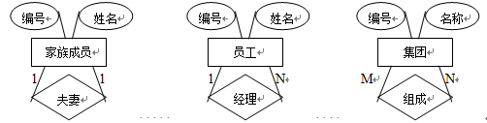
02
E-R模型
注意：
（1）实体内部的联系。同一实体集内部也存在联系。如图1-11所示。
（2）实体间的多重联系。实体间可能存在多重联系，如图1-12所示。教师和学生之间就有可能有多重联系：一重联系是一个教师可以指导多名学生的毕业论文，另一重联系是一个教师可以教授多名学生课程学习，一个学生也可以参与多名教师的教学。

Slide 29
03
E-R模型向关系模型转换
实体及属性的转换
一个实体（型）转换为关系模型中的一个关系，实体的属性就是关系的属性，实体的码就是关系的键（一般用加下划线的方式来标识）。
一对多联系的转换实例
“学生”和“班级”之间的“组成”联系是一对多类型，则需将“班级”的“班级号”添加到“学生”的关系模式中，最终“学生”关系模式为：
学生(学号,姓名,性别,入学分,班级号)
联系的转换
（1）一对一联系的转换。
转换一对一联系时，可以将该联系与任意一方的关系模式合并。具体做法是，在其中一个关系模式的属性中加入另一方实体的码和联系本身的属性（如果联系具有属性）。
（2）一对多联系的转换。
转换一对多联系时，需要将该联系与多方对应的关系模式合并。具体做法是，将一方实体的码和联系本身的属性（如果联系具有属性）添加到多方对应的关系模式中。
（3）多对多联系的转换。
转换多对多联系时，需要将联系转换为一个独立的关系模式，与该联系相连的各实体的关键字和联系本身的属性（如果联系具有属性）均转换为关系模式的属性，而该新关系模式的键为原各实体码的组合。
多对多联系的转换实例
“课程”和“学生”之间的“选修”联系是多对多类型，则其联系类型的的关系模式为：
选修(学号,课程号,成绩)

Slide 30


end
小结
小结
数据库系统的出现使信息系统从加工数据的程序中心转向共享数据的数据库中心的新阶段。数据技术不仅应用于日常事务处理，提高了数据的利用率和相容性，还应用于情报检索、人工智能、专家系统、计算机辅助设计等领域，提高了决策的可靠性。本章首先讲述了数据库系统的组成及其相关概念、数据管理技术的发展历程，其次介绍了数据模型的背景、要素、分层和分类等内容，再从体系结构上介绍了数据库系统的三级模式与二层映像，最后介绍了数据库设计的基本流程和E-R模型转换为关系模型的方法。

Slide 31
感谢您的观看
人民邮电出版社
原理与应用
微课
SQL Server

